Slide 1


Slide 2
喜达屋集团
喜达屋集团是全球最大的饭店及娱乐休闲集团之一，以其饭店的高档豪华著称。集团的品牌包括瑞吉(St. Regis)、豪华精选(The Luxury Collection)、W酒店(W Hotels)、艾美(Le Meridien)、威斯汀(Westin)、喜来登(Sheraton)、雅乐轩(Aloft)、源宿(Element)，以及福朋(Four Points)。

Slide 3
喜达屋喜达屋酒店与度假村国际集团是世界酒店与休闲服务业中的领袖企业之一，在全球100 个国家和地区有 1134 家酒店，其自有与管理的酒店雇佣员工超过171000 名。作为世界知名的品牌，喜达屋还拥有喜达屋度假住房所有权股份有限公司旗下的别墅式度假酒店和喜达屋旗下品牌的贵宾特权缔造出世界级的度假体验。

Slide 4
发展史
喜达屋饭店及度假村国际集团原名为喜达屋住宿设施投资公司/喜达屋膳宿公司（Starwood Loding Trust/Starwood Loding Corp）。更名前，在1996年它拥有100家饭店，26483间客房，年收入为3.853亿美元。1998年，喜达屋收购了威斯汀饭店度假村国际集团（Westin Hotels&Resorts Worldwide,Inc)和它的几个分公司（包括威斯汀和威斯汀联合公司），还收购了美国国际电话电报公司，并取名为Sheraton Holding Corporation;1999年10月，收购了维斯塔那（Vistana)股份有限公司（更名为喜达屋度假所有权股份有限公司），这一切使得喜达屋集团在众多饭店及娱乐休闲集团中处于领先地位。喜达屋集团运用直接或间接由其子公司管理的方法来经营饭店和娱乐休闲业务。1998年，喜达屋完成了更名、对ITT集团和Westin饭店的购并三件大事，这在其发展历程中具有相当大的影响。

Slide 5
喜来登酒店与度假村集团(Sheraton Hotels and Resorts)是喜达屋(Starwood)酒店集团中最大的连锁旅馆品牌，而它也是集团中第二老的酒店品牌(最老牌的是威斯汀)

Slide 6
简介
喜来登的酒店型态有许多种，从一般的商业旅馆到大型度假村都有;喜来登品牌一直企图维持高品质形象，在世界上的喜来登酒店多半被当地机关评选为五星级酒店。喜来登品牌还有一个副牌叫做福朋喜来登(Four Points by Sheraton)，那是一个四星级的商务旅馆品牌。喜来登酒店据点分部极广，遍布五大洲，从香港到斯里兰卡到埃及及津巴布韦等国都可见其旅馆。喜来登总部在美国纽约的White Plains。
喜来登公司主要分布在世界上最有吸引力的繁华的城市和度假村。

Slide 7
发展历史
喜来登的发展史和创建人:它的创建人是欧内斯特·亨德森(1887年3月7日至1967年9月6日)，生于离美国波士顿不远的粟树山镇。喜来登是喜来登旅馆公司最初的两家饭店中一个名字。亨德森先生1933年开始进入饭店业，在1937年他成立喜来登旅馆公司。该饭店公司1939年开始启用"喜来登"这个统一的名称，直到1957年，即喜来登公司成立20年时才真正建造了自己的第一座饭店。

Slide 8
在此之前，亨德森先生是靠买卖饭店起家的。在那个时候，他的主要兴趣在于看准机会，购买一些小饭店或因经营不善而衰败的饭店。买到手后，他再重新设计、更新设备、改善经营，使饭店本身增值。他的原则是，每一美元的修葺旨至少要使饭店价值增加2美元，然后看准机会再将它出手，从中获利。有些饭店曾被他买卖4次之多。在欧内斯特·亨德森的苦心经营下，喜来登公司发展很快。一直以来，它紧追假日公司，保持在世界大饭店联号中排行第二的位次。

Slide 9
各地(从阿根廷到津巴布韦)的商务客人和休闲旅游者提供高质量的服务。喜来登饭店为休闲度假旅游者提供着宾至如归(home-away-from-home)的服务。当前，喜来登公司在中国内地有50家正在运营的饭店，至2013年底预计将达100家。

Slide 10
喜来登在中国
喜来登在中国的许多大城市都有据点分布，如香港有九龙尖沙咀喜来登酒店;台湾有台北喜来登大饭店;内地则是不胜枚举，例如:北京长城喜来登，中山喜来登酒店，上海太平洋喜来登等。喜来登在内地的投资相当可观，所拥有旅馆据点数目并不亚于第一个进入中国的外资连锁旅馆万豪集团。喜来登除了在沿海城市如北京、上海、厦门、苏州，中山设有据点之外;在内陆城市也有旅馆分布，如重庆、成都 西安、桂林甚至是乌鲁木齐都有。

Slide 11
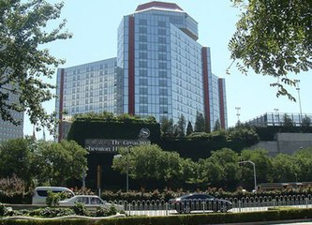

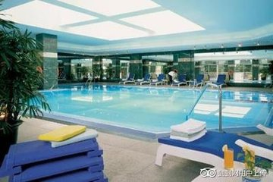
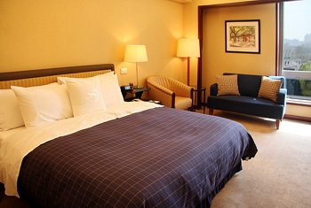
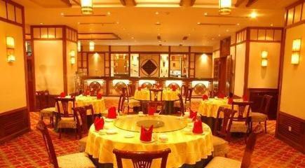

Slide 12
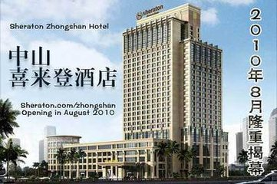
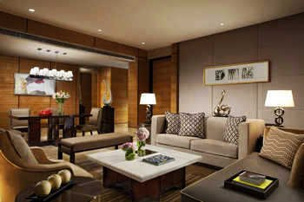
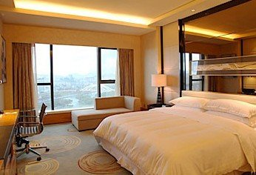
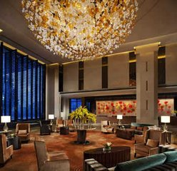

Slide 13
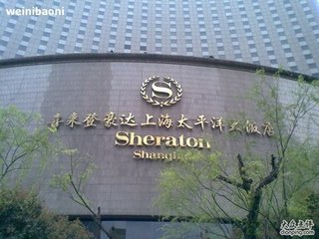
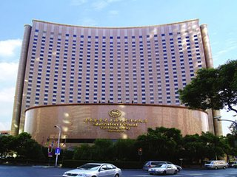
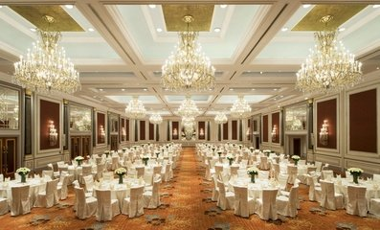
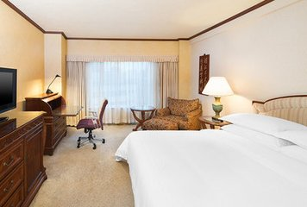

Slide 14
SGSS
在喜来登饭店，上至总经理，下至普通员工，印在思想中最牢固，贯彻在工作中最彻底的就是:"SGSS"。它是喜来登管理中保持优质服务标准的"灵魂"支柱。

Slide 15
"SGSS"中的内容:
标准一，遇见客人时，先微笑，然后礼貌地打个招呼。
标准二，以友善热诚和礼貌的语气与客人说话。
标准三，迅速回答客人的问题，并主动为客人找出答案。
标准四，预计客人需求，并帮助解决问题。

Slide 16
十戒
亨德森于1967年9月6日离开世界，但是他的"十诫"依然长留人间:
1、不要滥用权势与要求特殊待遇，对此不加抵制就是放纵。
2、不要收取那些有求于你的人的礼物。
3、一切装点喜来登饭店的事要听玛丽肯尼迪的。玛丽肯尼迪是从8名装潢大师中经过一次装潢比赛竞选脱颖而出的。此后她一直被喜来登旅馆公司聘为饭店客房、餐厅与大堂装潢的总主持人。
4、不能反悔已经确定了的客房预定。
5、在没有让下属完全弄清确切目的之前不得向下属下达命令。

Slide 17
6、经营小旅店的长处，也许是管理大饭店的忌讳。
7、为做成交易，不得榨尽对方"最后一滴血"。
8、放凉了的菜不得上桌。
9、决策要靠事实、计算与知识。
10、对下属的差错，不要急于指责。

